Slide 1
TFM · INTELIGENCIA APLICADA
Sindicato
Intelligence
EVENT
News
↓
Analysis
↓
Content
↓
Publication
La noticia es materia prima.
El evento es la unidad de decisión.
Notes:
Presentar el proyecto en una frase y explicar que Event es el centro del dominio.
[Sources]
- README.md
- docs/Documentacion Proyecto/Documento 30 – MVP Técnico Ejecutable.md
[/Sources]

Slide 2
EL PROBLEMA
Muchos medios pueden contar un solo hecho
Seguimiento manual
Medio 1
Revisar RSS, detectar duplicados, clasificar y redactar consume tiempo y fragmenta la visión del asunto.
Medio 2
1
EVENTO
Duplicados
+ contexto disperso
Medio 3
Medio 4
La consecuencia
Medio 5
La plataforma consolida antes de decidir.
5 noticias similares pueden acabar en 5 decisiones y 5 publicaciones.
02
Notes:
Explicar el coste del seguimiento manual y el riesgo de duplicar decisiones editoriales.
[Sources]
- Documentacion-TFM-Fundae-1.pdf
- docs/Documentacion Proyecto/Documento 01 - Visión y Arquitectura General del Sistema.md
[/Sources]

Slide 3
ARQUITECTURA
Spring Boot concentra el dominio y limita cada integración
SPRING BOOT · MONOLITO MODULAR
ENTRADA
SALIDAS
domain · application · infrastructure · api
Fuentes RSS
n8n · WF-01
Captura XML
POST /news/bulk
Angular
PostgreSQL
Gemini opcional
Telegram
MailHog
Reglas de negocio
Casos de uso
JWT y roles
IA y validación
Automatizaciones
Telegram y auditoría
DDD · Clean Architecture · PostgreSQL + Flyway
03
Notes:
Explicar que n8n solo captura. Toda regla, scheduler, IA, seguridad y publicación vive en Spring Boot.
[Sources]
- docs/Documentacion Proyecto/Documento 18 – Estructura Spring Boot.md
- docs/Documentacion Proyecto/Documento 09 V2.0 - Arquitectura de Integraciones y Workflows n8n.md
[/Sources]

Slide 4
MODELO DE DOMINIO
El flujo transforma noticias en decisiones publicables
NEWS
EVENT
ANALYSIS
CONTENT
PUBLICATION
Materia prima
capturada
Hecho consolidado
aggregate root
Lectura IA
con contexto
Borrador sujeto
a revisión
Envío aprobado
y trazable
La IA propone. El dominio valida. Una persona aprueba.
04
Notes:
Recorrer News, Event, Analysis, Content y Publication. Reforzar que Event es el aggregate root principal.
[Sources]
- docs/Documentacion Proyecto/Documento 17 – Modelo de Dominio (DDD).md
- docs/Documentacion Proyecto/Documento 30 – MVP Técnico Ejecutable.md
[/Sources]

Slide 5
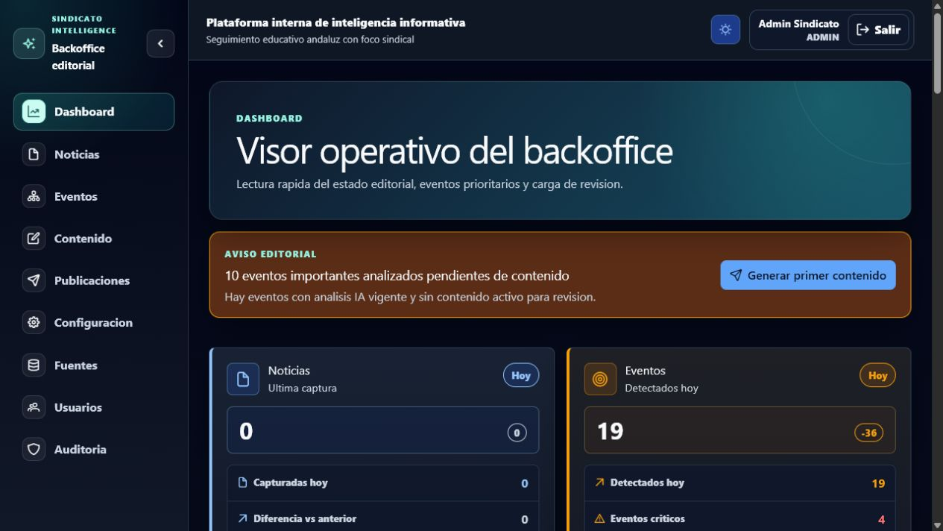
PRODUCTO OPERATIVO
El dashboard convierte datos dispersos en prioridades
Una lectura rápida para decidir qué necesita atención hoy.
• métricas del día
• avisos editoriales
• eventos críticos
• automatizaciones manuales
• acceso por rol
La UI no decide: expone contexto y acciones de dominio.
05
Notes:
Usar esta slide como transición a la demostración real. Señalar dashboard, avisos y eventos prioritarios.
[Sources]
- slides/assets/dashboard.png (captura local 25/07/2026)
- frontend/src/app/features/dashboard
[/Sources]

Slide 6
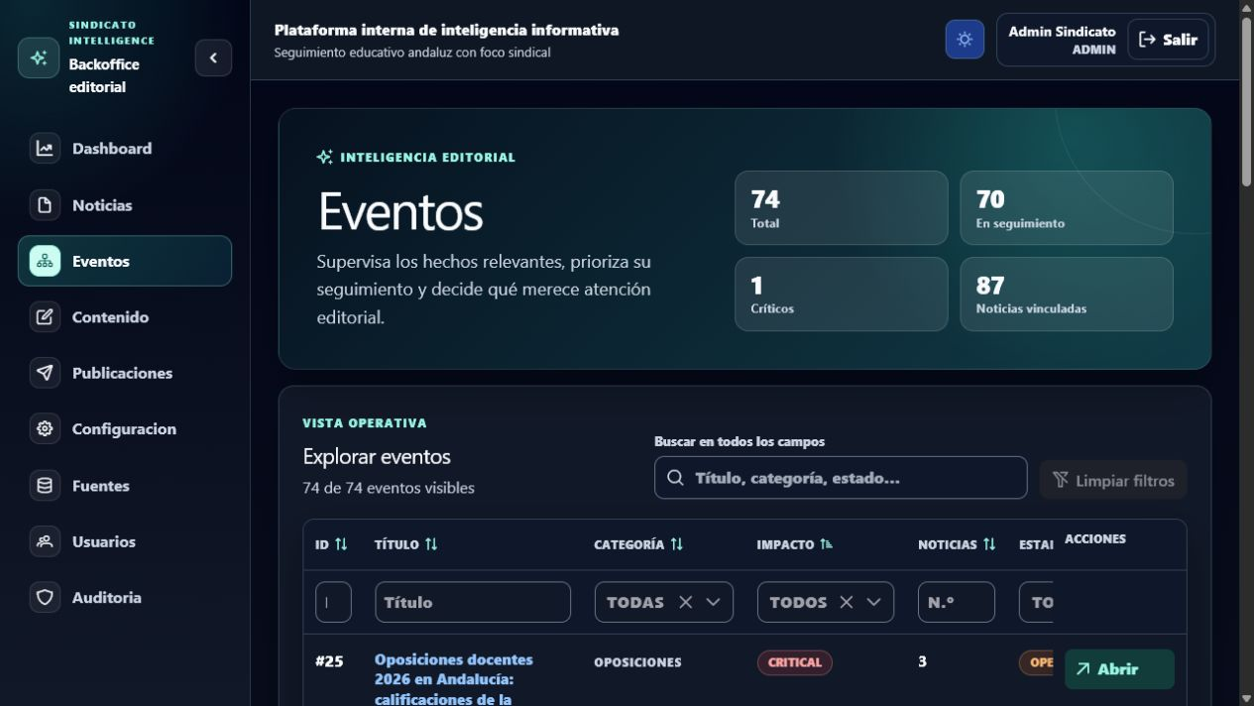
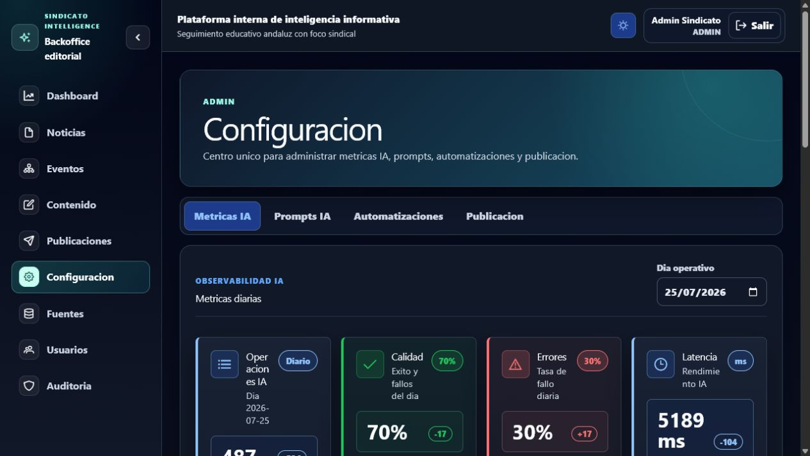
BACKOFFICE
Eventos y configuración cubren decisión y operación
EVENTOS
SETTINGS
Filtros, impacto, noticias vinculadas y estado editorial.
Métricas IA, prompts, automatizaciones y Telegram.
06
Notes:
Contrastar la pantalla editorial de Eventos con el centro ADMIN de settings.
[Sources]
- slides/assets/events.png (captura local 25/07/2026)
- slides/assets/settings.png (captura local 25/07/2026)
[/Sources]

Slide 7
AUTOMATIZACIÓN E IA
La IA acelera el flujo sin sustituir la revisión
01 · CAPTURA
02 · INTELIGENCIA
03 · DECISIÓN
n8n · WF-01
RSS/XML
Normalización
Alta masiva
Spring · WF-02 a WF-04
Clasificar
Agrupar eventos
Analizar
Spring · WF-05/06
Generar
Revisar y aprobar
Publicar
Entrada externa
Reglas + validación
Control humano
Prompts versionados · respuesta JSON validada · métricas por operación
07
Notes:
Diferenciar captura externa, inteligencia interna y decisión humana. Mencionar proveedor determinista y Gemini configurable.
[Sources]
- docs/Documentacion Proyecto/Documento 23 – Catálogo de Prompts IA.md
- docs/Documentacion Proyecto/2026_06_27_flujo_completo_wf_01_wf_06.md
[/Sources]

Slide 8
SEGURIDAD Y GOBIERNO
Automatizar no significa perder el control
CONTROLES TÉCNICOS
REGLA EDITORIAL
JWT de 15 min
Refresh de 7 días
Roles ADMIN / EDITOR
Rate limiting de autenticación
Secretos fuera de Git
Auditoría de acciones
GENERATED
REVIEW
APPROVED
Solo después puede publicarse
La IA nunca aprueba ni publica por sí sola.
08
Notes:
Explicar JWT, roles y la regla de aprobación. Recalcar que el backend aplica autorización y el contenido editado vuelve a revisión.
[Sources]
- docs/Documentacion Proyecto/Documento 13 - Seguridad y Roles.md
- backend/src/main/java/es/sindicato/intelligence/core/config/SecurityConfig.java
[/Sources]

Slide 9
CALIDAD
La entrega se apoya en evidencia reproducible
Baterías automatizadas + build + validadores + Docker.
347
163
16
pruebas backend
pruebas frontend
pruebas E2E mock
✓ Angular production build
✓ 0 vulnerabilidades de producción
✓ Compose, PowerShell y WF-01
Ejecución de evaluación
.\tfm-start.ps1 → .\tfm-check.ps1
09
Notes:
Presentar resultados verificados, el audit de producción y el arranque reproducible. No afirmar cobertura porcentual no medida.
[Sources]
- docs/Documentacion Proyecto/Documento 15 - Plan de Pruebas.md
- docs/Documentacion_Final/2026_07_25_informe_preparacion_entrega_tfm.md
[/Sources]

Slide 10
CONCLUSIÓN
Automatizar lo repetitivo.
Mantener humana la decisión.
Sindicato Intelligence convierte noticias dispersas en eventos trazables, análisis consolidados y contenido listo para revisión.
MVP ejecutable
Docker · API · Backoffice
IA · Telegram · Auditoría
github.com/titiantonio/sindicato-intelligence
Notes:
Cerrar resolviendo el problema inicial: menos trabajo repetitivo, un evento por hecho y revisión humana antes de publicar.
[Sources]
- README.md
- docs/Documentacion Proyecto/Documento 30 – MVP Técnico Ejecutable.md
[/Sources]

